Slide 1


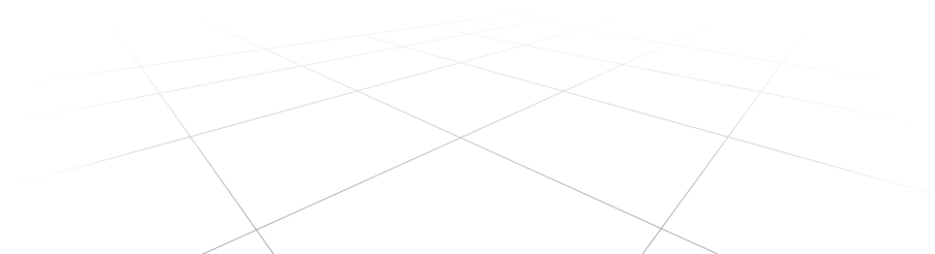
mago3D – Overview
mago3D is an open source based Digital Twin Platform that can replicate and simulate the real world objects, processes, and phenomena on the web environment. mago3D can integrate, manage, and visualize various types of data such as CityGML, IndoorGML, LAS, IFC, 3DS, IoT, and other popular GIS formats.
Web
AI
Seamless
2D
GIS
WAS
Simulation
Cloud
Construction
Library
Architecture
Open Source
Digital twin
Dashboard
Platform
BIM
3D
Layer
Engineering
Sensor
Reports
Must
Analysis
Bigdata
User Interface
Virtual
AEC
Geospatial
API
Process
Management System
Upload
Visualization
Security
IOT

Slide 2
mago3D –Overview
4
Automatic Data Conversion
1
Just drag-and-drop the data on your browser
BIM/AEC
Integration of BIM/AEC(Architecture, Engineering, Construction)and 3D GIS
5
Simulation
Open Source
Standards
Management and visualization of various simulations
2
Browser
HTML5 based. No need to install additional plug-in or programs
6
Collaboration
Web based data, issue, and process collaboration
3
Seamless
Seamless integration of indoor and outdoor space

Slide 3
mago3D – System Layers
Data
Layer
2D Data
(Vector/Raster)
Aerial/Satellite Image
3D Data
(CityGML/IndoorGML/3DS/IFC, etc. )
Sensor Data
(SensorThings/IOT)
Point Cloud
(Las)
OGC Web Service
Application Programming Interface
API
Layer
WMS, WFS, WCS, WPS, 3DS
Rest API
SensorThings API
AMQP
Management System
Application
Layer
Users
Data
Model Library
Layer
Role
History
Schedule
Statistics
Audit
Security
Business
Layer
Visualization and Decision Support
Analytics and Models
Data Pipeline
File
Database
Persistence
Layer
Map and
Terrain
3D Streaming
Geospatial
Data
Sensor
Data
Enterprise
Data

Slide 4
















mago3D – System Architecture
Geospatial Data Server
DBMS
Users
Web Server
Terrain
Data Conversion Server
mago3D JS
Platform Core Server
mago3D Converter
Smart Tiling
mago3D Management System
2D/3D data

Slide 5
Operation API of Auto-Conversion
3D Data
① Upload data
② Register Message Queuing
RabbitMQ
③ Status Response
④ Create Queuing
F4D Data
Auto-Conversion API
⑤ Create Threads
F4DConverter.exe
⑥ Create F4D Data
Log files
F4DConverter.exe
⑦ Conversion Done
〮〮〮
Attributes files
Update API of Auto-Conversion
⑧ Collect Conversion Results: Logs, Attributes, Locations
Location files
⑨ Data Conversion Done
DB
(PostgresSQL)
⑩ Update Data Conversion Results
END
⑫ Finish
⑪ DB Update Results Response

Slide 6
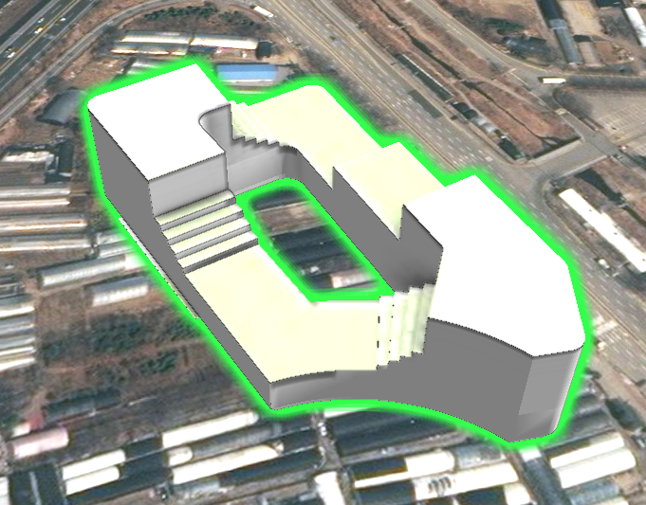
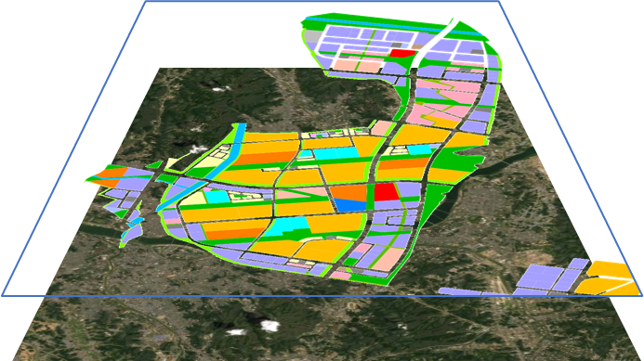
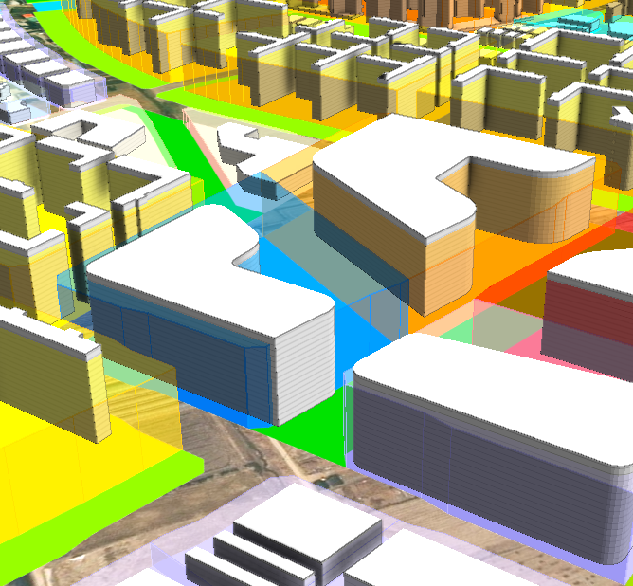
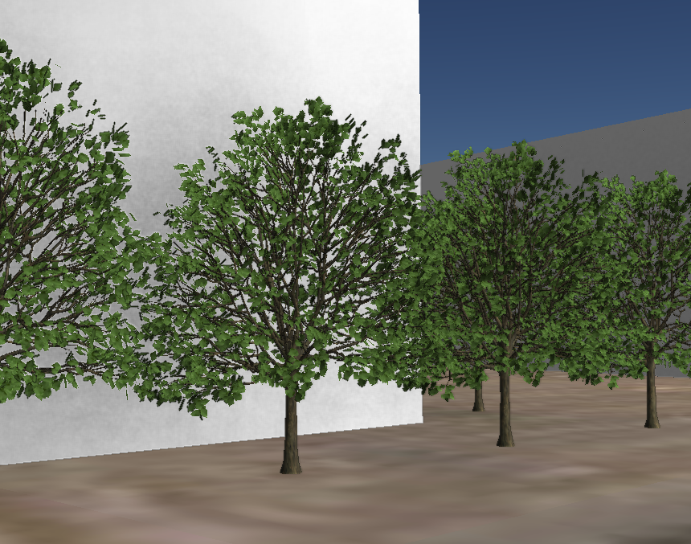
Descriptions of Project Domain (Terminology)
3D
2D
Data
3D model data
Including buildings, facilities, etc.
Introducing data group concept for controlling a number of data together
Smart Tiles for optimizing 3D visualization performance
Layer
2D image data
Layers including background maps, satellite imageries / aerophotos, various thematic maps (cadastral maps), etc.
Introducing layer group concept for controlling related layers together
Meaning 3D data to simulate
3D data used as libraries, such as roadside trees, streetlights, bridges, etc.
Can be placed as points or lines
Design Layer
Meaning 2D data to simulate
4 types of design group : lot, building, building height, building layout
Can reflects the extrusion (height property) of 2D data
Data Library
Notes:
프로젝트에 사용되는 주요 개념은 “데이터, 레이어, 데이터 라이브러리, 디자인 레이어”가 있습니다.
데이터 라이브러리는 데이터의 하위 개념이고, 디자인 레이어는 레이어의 하위 개념입니다.
데이터, 레이어라는 단어는 사실 개념이 너무 커서 헷갈리실 수 있습니다만
본 플랫폼에서 크게 데이터는 3D, 레이어는 2D라고 생각하시면 됩니다.
그렇다면 데이터와 데이터 라이브러리의 차이점은 무엇일까요?
데이터는 3차원 입체 모델 데이터를 의미하지만 데이터 라이브러리는 시뮬레이션을 위한 3차원 데이터를 지칭합니다.
혹시 심시티라는 게임을 해보신 적있다면 쉽게 이해가 갈텐데요.
웹 페이지 화면에서 원하는 도심 지역에 마우스로 점이나 선으로 그려 변환된 3차원 데이터를 배치해볼 수 있는 데이터를 의미합니다.
이해를 돕기 위해 잠시 데이터 라이브러리 시연이 있겠습니다.
레이어는 옷을 레이어드한다를 생각해보면 쉽게 이해가 가는데요.
본 플랫폼에서는 배경지도, 위성/항공영상, 지적도와 같은 각종 주제도를 중첩하여 표현할 수 있는데요. 이런 데이터를 레이어라고 지칭합니다.
그렇다면 디자인 레이어와는 어떤 차이점이 있을까요?
디자인 레이어는 데이터 라이브러리와 마찬가지로 시뮬레이션용 2차원 데이터를 지칭합니다.
기본적인 기능은 레이어와 동일하지만 2차원 도면의 높이를 반영하여 Extrusion 하는 것이 가능합니다.
이 디자인 레이어는 지구단위 계획 시뮬레이션에 사용됩니다. 이해를 돕기 위해 잠시 시연이 있겠습니다.

Slide 7
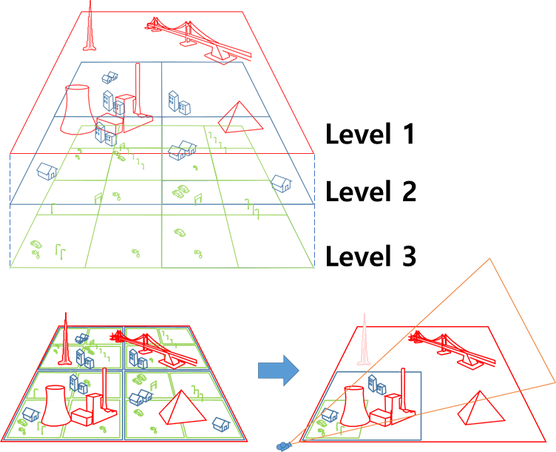
Tile data has the pyramid structure.
Smart tiles are how to save and visualize 3D data as tile structure.
It does not load full data in the display; only calls data which consider visibilities and distances from the camera's viewpoint.
Smart Tiles

Slide 8













System Architecture
GeoSpatial Data Server
Database Server
User
Web Server
Terrain
Business Server
Data Conversion Server
mago3D
JS
mago3D
Converter
mago3D Management System
Smart Tiling
F4D Storage
Agent (Log,Attribute,Geometry)
Notes:
Agent
- 로그를 DB 에 저장.
- citygml 의 경우 location 정보와 속성을 DB 에 저장

